Slide 1
第六 章 样本及其分布
随机样本和统计量
抽样分布

Slide 2
第一节 随机样本和统计量
一、总体与样本
1. 总体：研究对象的全体。
通常指研究对象的某项数量指标。
2. 个体:
构成总体的每一个对象。
从本质上讲，总体就是所研究的随机变量或
随机变量的分布。

Slide 3
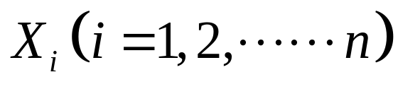
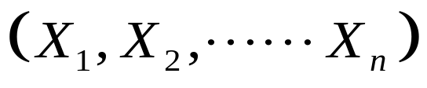
3.抽样: 从总体中抽取一部分个体进行观察或试验,
称为抽样.被抽出的部分个体叫做总体的一个样本.
注：
抽样---是一个过程,一次试验.
样本---是抽样的结果,即抽出的个体.
4.样本:
设第i次观察或试验的结果为
则
是维随机向量,并称X₁， … ，X_{n}
为来自总体X的一个样本, n称为这个样本的容量.

Slide 4
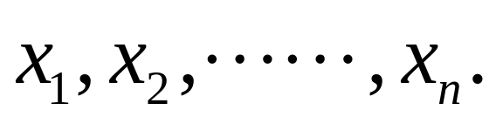
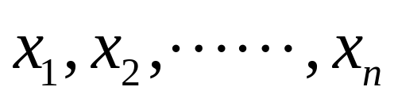
5. 样本观察值或样本值:当n次观察或试验
实际完成后,就得到一组实数
( )只是维随机向量
的一个可能 值,称之为样本观察值或样本值.

Slide 5
抽样的基本要求:
（1）同分布性(代表性)
X_{i}，(i=1,…,n)
与总体X同分布.
（2）独立性：
X₁，… ，X_{n} 相互独立；

Slide 6
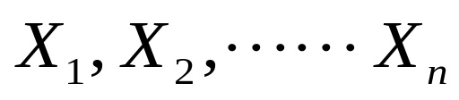
6. 随机样本:设
为来自总体X的
容量为n的样本,如果
相互独立,且
每一个都是于总体X有相同分布的随机变量,则称
为总体X的随机样本.

Slide 7
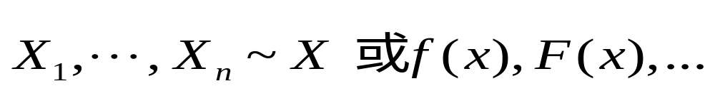
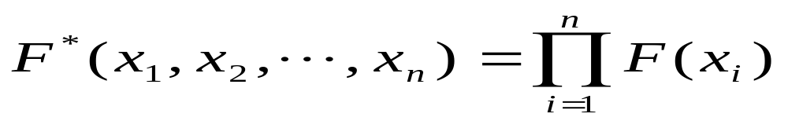
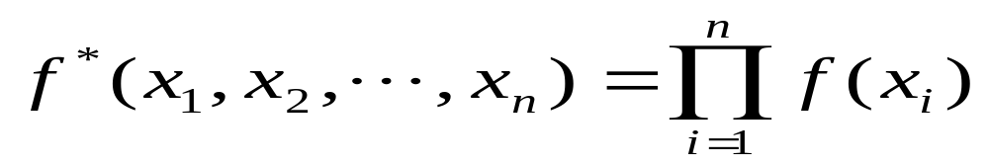
来自总体X的随机样本X₁， … ，X_{n}可记为
显然，样本联合分布函数或密度函数为
或

Slide 8
总体、样本、样本观察值的关系
总体
理论分布
？
样本
样本观察值

Slide 9
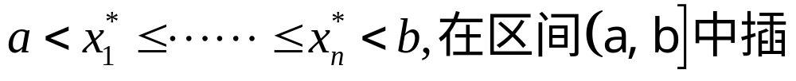

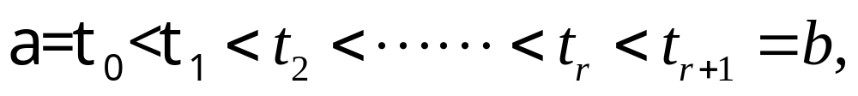

一种近似求总体X的概率密度f(x)的方法
频率分布和直方图
设总体X是一个连续随机变量,
为样本观察值.
步骤:
①设

Slide 10
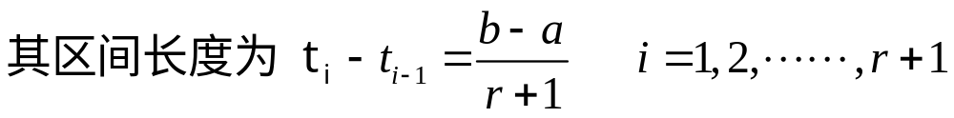
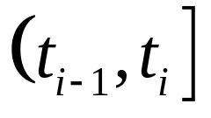

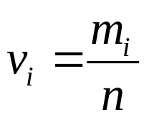
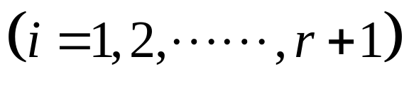
②算出样本观察值落入第i个小区间
的个数
(频数),
记为:
称
为样本观察值落入区间
的频率.
③列频率分布表

Slide 11
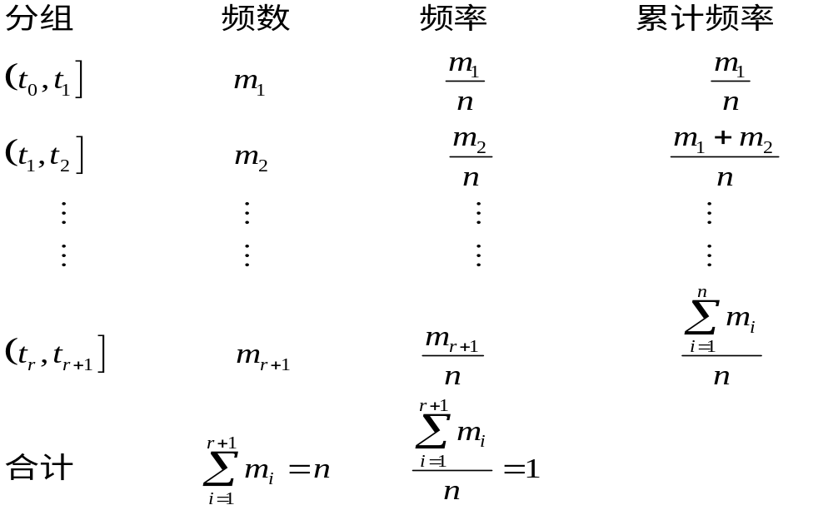
频率分布表

Slide 12
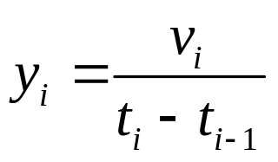
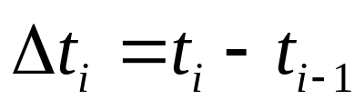






④作频率直方图:
在x轴上作出以
为底,以
为高的矩形,
频率

Slide 13
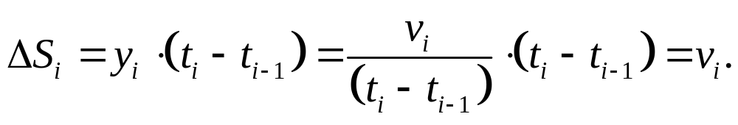
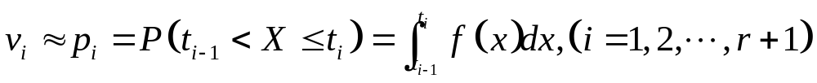
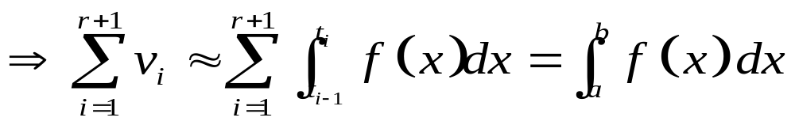
注:①图中矩形的面积为
②由贝努里大数定理:

Slide 14
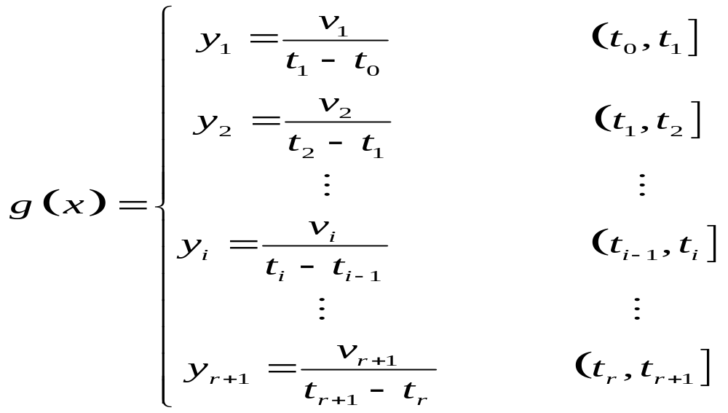
③设g(x)为以直方图的矩形上边作为图形的阶梯函数
即:

Slide 15
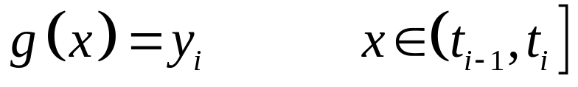
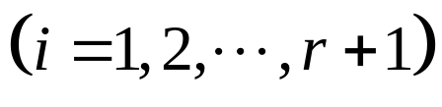
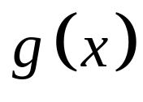



Slide 16
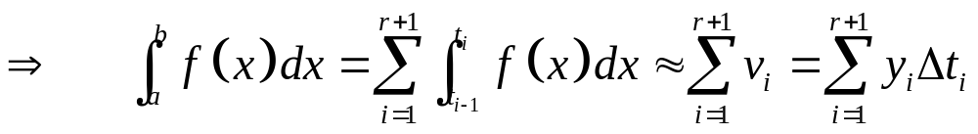
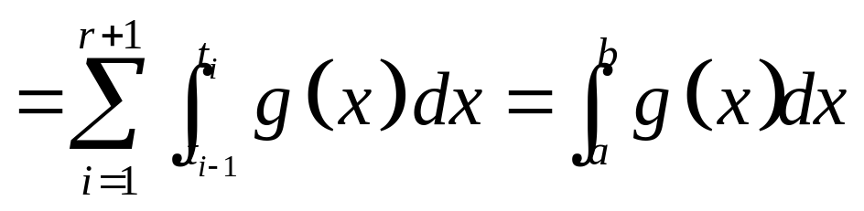
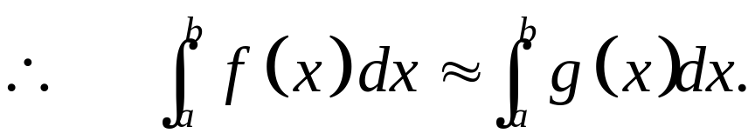
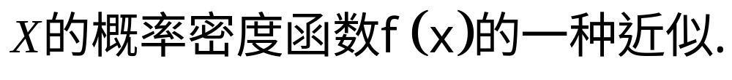

Slide 17
例1. 有一大批15千欧姆的电阻,为了检查它们的阻
值,从中抽取20只(实际中最好抽取50只以上),测
量各电阻的阻值(单位是千欧姆)如下:
16 12 14 15 17 20 15 18 19 19
16 13 17 15 14 11 15 15 16 18
试: 列出样本数据的频率分布表,并画出频率直方图.
解:

Slide 18


频率分布表(6-2)
分组 频数 频率 累计频率
(10.5,12.5] 2 0.10 0.10
(12.5,14.5] 3 0.15 0.25
(14.5,16.5] 8 0.40 0.65
(16.5,18.5] 4 0.20 0.85
(18.5,20.5] 3 0.15 1.00
合计 20 1.00

Slide 19
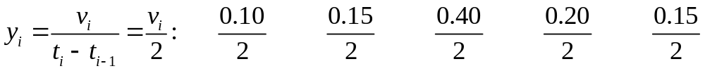
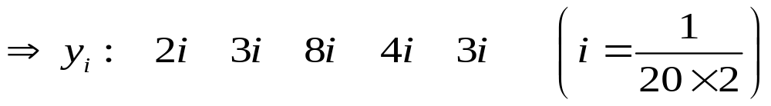

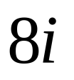




直方图
10.5
12.5
14.5
16.5
18.5
20.5

Slide 20


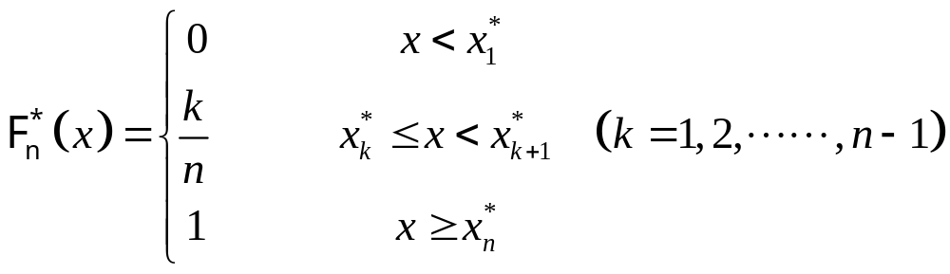

二、经验分布函数
根据总体X的样本作出X的经验分布函数,这是X
的分布函数的良好近似.

Slide 21
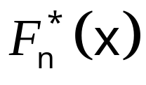







Slide 22



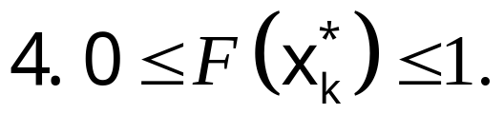
经验分布函数的性质

Slide 23
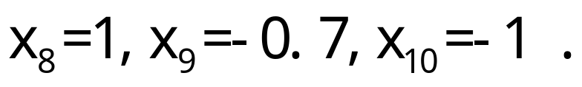
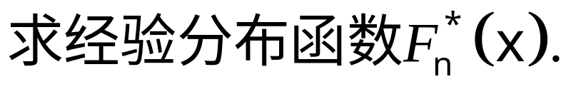

Slide 24
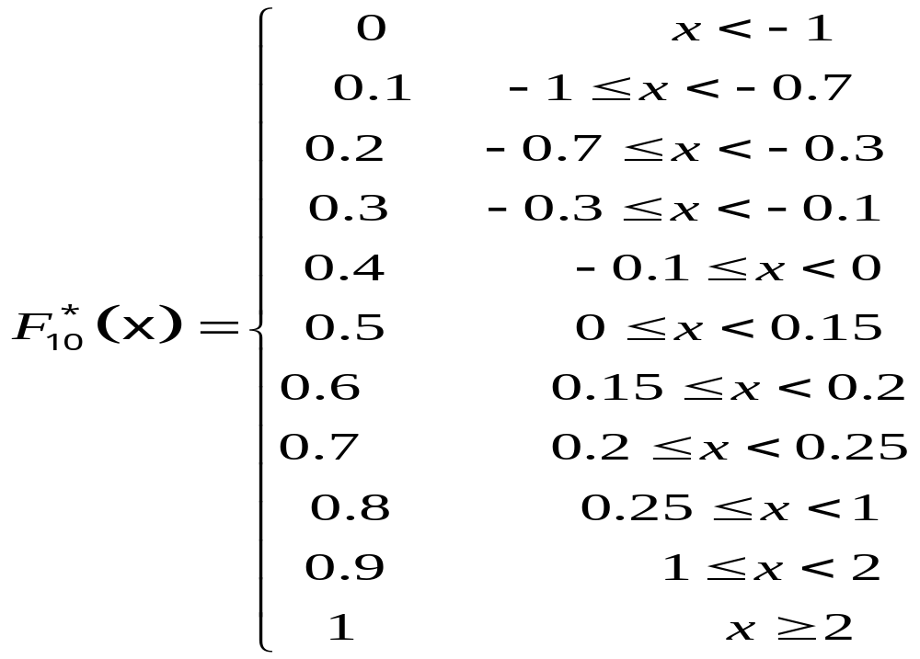

Slide 25
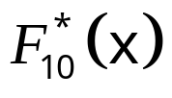





Slide 26
统计
统计就是从手中已有的资料: 样本观察值，去
推断总体的情况——总体分布。样本是联系两者的
桥梁。总体分布决定了样本取值的概率规律，也就
是样本取到样本观察值的规律，因而可以用样本观
察值去推断总体

Slide 27
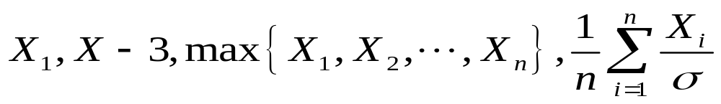
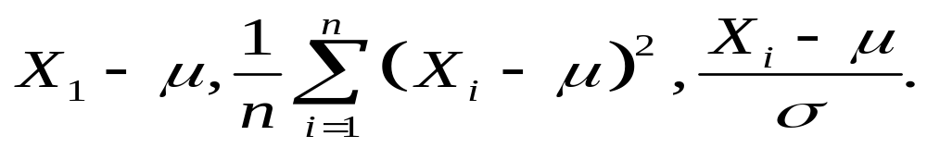
三、统计量
定义：
如果 g(X₁， … ，X_{n} )不含 未知 参数,则称
样本X₁， … ，X_{n} 的函数 g(X₁， … ，X_{n} )
是总体X的一个统计量,
1.统计量:
2.非统计量:

Slide 28
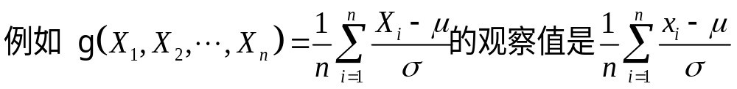

Slide 29
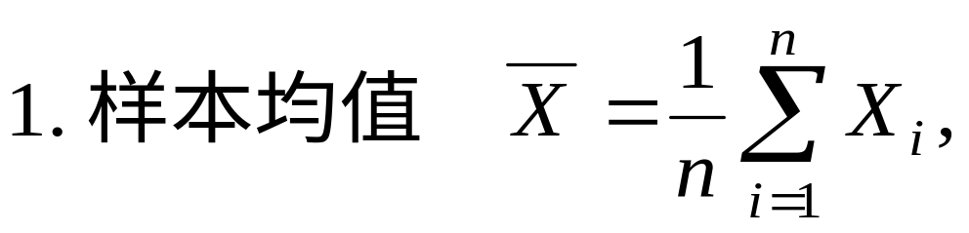
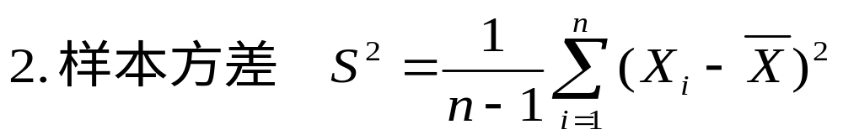
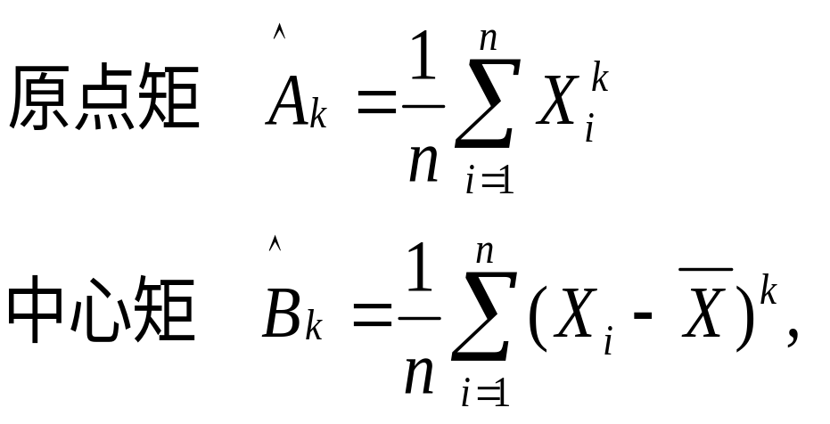
几个常用的统计量 ：
3. 样本k阶矩

Slide 30
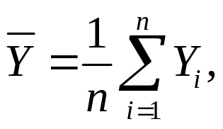
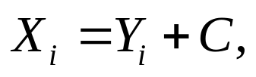
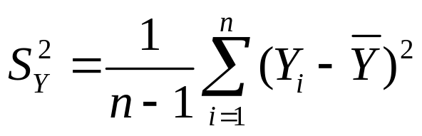
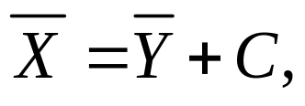
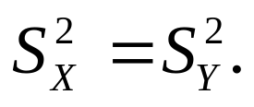
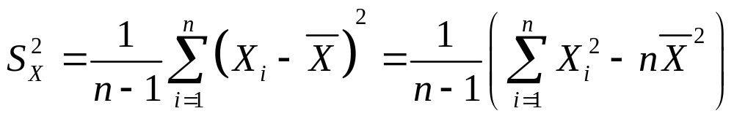



统计量的性质
性质1.)
设C为一常数,
且
则有
性质2.)
证:

Slide 31



例3. 从某灯泡厂一天生产的大批日光灯管中抽取10
根进行寿命试验,测得数据(小时)如下:
1050 1100 1080 1120 1200
1250 1040 1130 1300 1200
试求:样本平均值和样本方差.
解: 容易发现样本观察值
都集中在1100附近,
现令

Slide 32




=47.

Slide 33




统计量----样本矩
1. 样本k阶(原点)矩和样本k阶中心矩.
定义: ①设
是总体X的样本,
是样本观察值,则统计量
分别称为样本k阶(原点)矩和样本k阶中心矩

Slide 34





②其观察值
仍分别称为样本k阶(原点)矩和样本k阶中心矩.
2.与样本矩有关的大数定律
设总体X的k阶矩
存在,
是总体X的样本,
由于
独立且与
同分布,故有

Slide 35



由第五章的大数定律知,对任意给定的
,有
这就说明:只要n足够大,就能以充分大的把握保证:.
样本矩
总体矩

